Slide 1

Επιδημιολογία ΚΑ και ΣΔ
Μηχανισμοί ΚΑ και ΣΔ
Πρόγραμμα Μεταπτυχιακών Σπουδών
«Καρδιομεταβολική Ιατρική»
Ευάγγελος Οικονόμου
Επ. Καθηγητής Καρδιολογίας
Ιατρικής Σχολής ΕΚΠΑ
Καρδιολόγος, Επιμελητής Α,
Γ’ Πανεπιστημιακή Καρδιολογική Κλινική, Γ.Ν.Ν.Θ.Α «Η Σωτηρία»

Slide 2
Αίτια αυξημένης καρδιαγγειακής νοσηρότητας στο διαβήτη τύπου 2
Υπεργλυκαιμία
Αντίσταση στην ινσουλίνη
Δυσλιπιδαιμία
Υπέρταση
Δυσλειτουργία του ενδοθηλίου
Υπερπηκτικότητα
Μικρολευκωματινουρία
Φλεγμονή

Slide 3
Insulin resistance is as strong a risk factor for cardiovascular disease as smoking
1.8
1.6
1.4
Odds ratio for incident CVD
1.2
1.0
0.8
0.6
Age
Smoking
Total cholesterol: HDL cholesterol
Insulin resistance
Bonora E, et al. Diabetes Care 2002; 25:1135–1141.
Notes:
Insulin resistance is strongly associated with the incidence of cardiovascular disease.¹
In a prospective analysis of 1,326 subjects in the Verona Diabetes Complications Study, insulin resistance (as measured by estimates of HOMA) was confirmed as an independent risk factor for cardiovascular disease.²
Moreover, insulin resistance was as strong a risk factor as smoking. Both of these factors carried a greater risk for developing cardiovascular disease than either age or total:HDL cholesterol ratio.²
¹Hanley AJ, et al. Diabetes Care 2002; 25:1177–1184.
²Bonora E, et al. Diabetes Care 2002; 25:1135–1141.

Slide 4

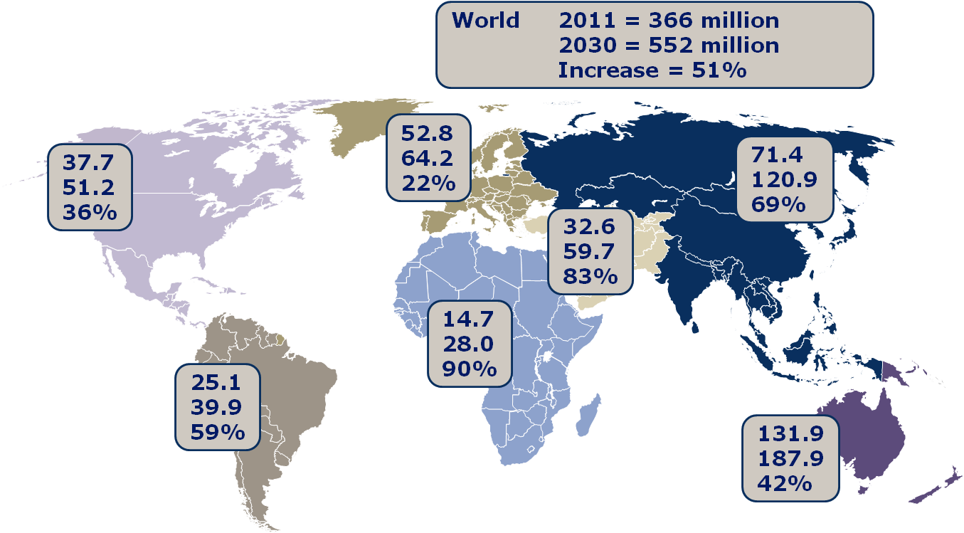
The Diabetes Epidemic: Global Projections, 2010–2030
Ο επιπολασμός του ΣΔτ2 συνεχώς αυξάνει
IDF. Diabetes Atlas
Notes:
as seen in the global incidence and projections of diabetes epidemic worldwide.
Figures given are: number of people with diabetes in 2011 and predicted number of people that will have diabetes in 2030 according to IDF estimates. Percentage is the increase in diabetes from 2011 to 2030. “World” box acts as the legend.
366 million people have diabetes in 2011 and this is predicted to rise to 552 million by 2030.
Diabetes caused at least $465 billion in healthcare expenditure in 2011 – 11% of the total expenditure, and is expected to exceed $595 billion by 2030.

Slide 5

Ο διαβήτης αυξάνει σημαντικά τον κίνδυνο εμφάνισης ΚΔ νόσου
2×
Οι ασθενείς με ΣΔτ2 έχουν
Διπλάσιο Κίνδυνο για ΚΔ Νόσο σε σύγκριση με
τον γενικό πληθυσμό

Slide 6
Ο ΣΔτ2 επιφέρει σημαντικό ΚΔ κίνδυνο: συνδυασμός ΣΔτ2 και ιστορικό ΕΜ αυξάνει περαιτέρω τον κίνδυνο
Men
Women
250
250
200
200
150
150
CV mortality event rate/1000 person-years
100
100
50
50
0
0
30–39
40–49
50–59
60–69
70–79
80–89
30–39
40–49
50–59
60–69
70–79
80–89
Age
Age
No diabetes, no prior MI
Prior MI
Diabetes
Diabetes + prior MI
Notes:
Notes
These graphs show the rate of fatal CV events in men and women of increasing ages according to the presence of diabetes and/or prior MI.
The data are based on the 3.3 million population of Denmark aged over 30 years.
Of these, 71,801 (2.2%) received glucose-lowering treatment and were categorised as patients with diabetes mellitus.
Similar to the data on the previous slide, this analysis found that the risk of CV death was similar between men with diabetes and prior MI, compared with men with diabetes without prior MI (HR: 2.44 and 2.42 in the 2 groups, respectively; p=0.60).
In women, CV death was slightly higher in those without diabetes who had prior MI (HR: 2.62 and 2.45 in the 2 groups; p<0.001).
Abbreviations
CV, cardiovascular; HR, hazard ratio; MI, myocardial infarction.
Copyright
Schramm TK et al. Circulation 2008;117:1945. Figure 1. Page 1951.

Slide 7






Το προσδόκιμο ζωής μειώνεται κατά 12 χρόνια; ασθενείς με διαβήτη με την εγκατεστημένη ΚΑΝ*
60
yrs
End of life
Χωρίς Διαβήτη
Διαβήτης
–6
yrs
Διαβήτης + ΕΜ
–12
yrs

Slide 8



Η ΚΔ νόσος μπορεί να εγκαθίσταται σταδιακά πριν από τη διάγνωση του ΣΔτ2
Χρόνος μέχρι τη διάγνωση (έτη)
-15
-10
-5
0
5
10
15
Ανάπτυξη μικροαγγειακών επιπλοκών
Ανάπτυξη αθηροσκληρωτικής νόσου
Παράγοντες κινδύνου για ΚΔ νόσο

Slide 9
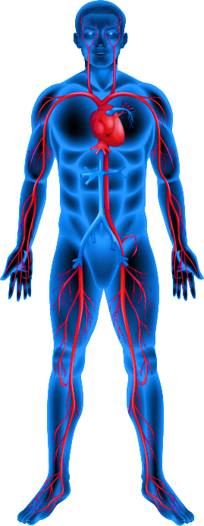
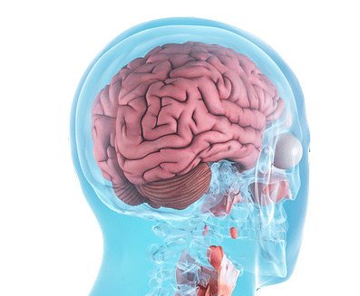
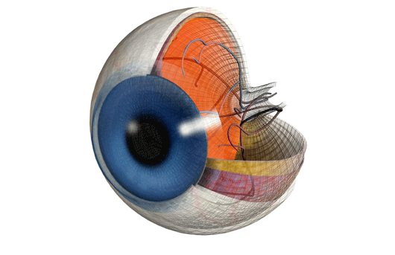
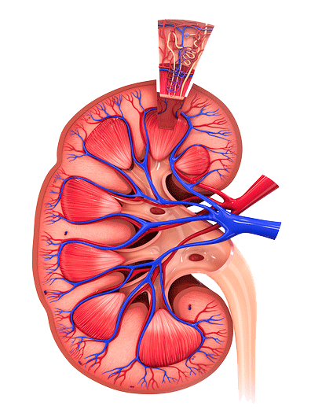
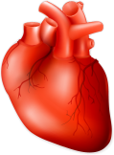
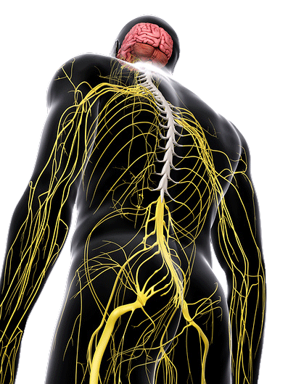
Ο Δτ2 είναι ένας μείζων και ανεξάρτητος παράγοντας κινδύνου τόσο για μικροαγγειακές και μακροαγγειακές επιπλοκές
Μακροαγγειακές
Μικροαγγειακές
T2D, type 2 diabetes
1. World Health Organization. http://www.who.int/diabetes/action_online/basics/en/index3.html
Notes:
Notes
This slide shows 4 of the main pathologies of the CV system.
The most prevalent CV disease is coronary heart disease followed by stroke.
Abbreviations
CV, cardiovascular
Reference
World Health Organization 2015: http://www.who.int/cardiovascular_diseases/en/cvd_atlas_01_types.pdf?ua=1

Slide 10
Most Cardiovascular Patients Have Abnormal Glucose Metabolism
GAMI
n = 164
EHS
n = 1920
CHS
n = 2263
18%
27%
35%
31%
37%
37%
34%
45%
36%
Normoglycemia
Prediabetes
Type 2 Diabetes
GAMI = Glucose Tolerance in Patients with Acute Myocardial Infarction study; EHS = Euro Heart Survey; CHS = China Heart Survey
Anselmino M, et al. Rev Cardiovasc Med. 2008;9:29-38.
Notes:
10

Slide 11

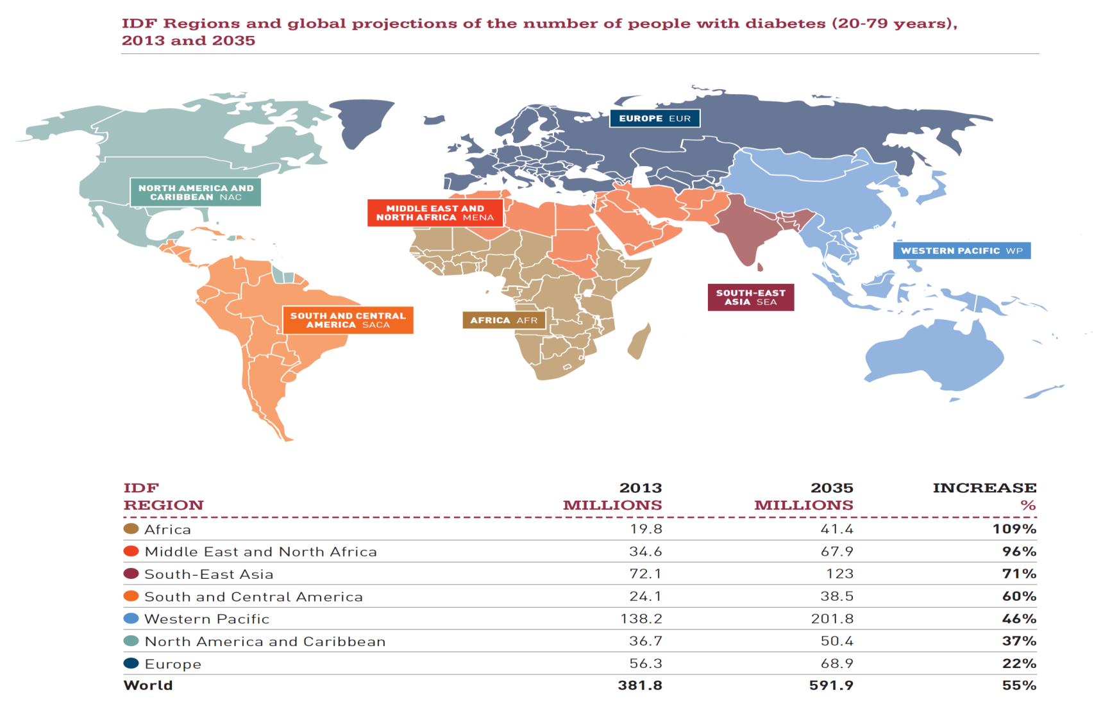
Notes:
διεθνή ομοσπονδία του sakxarodi διαβήτη

Slide 12
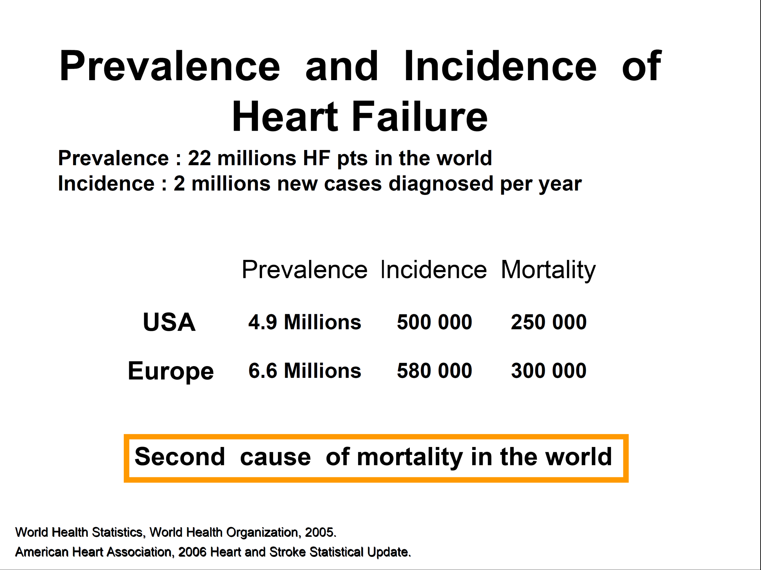
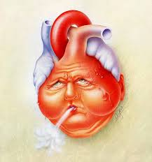

Slide 13
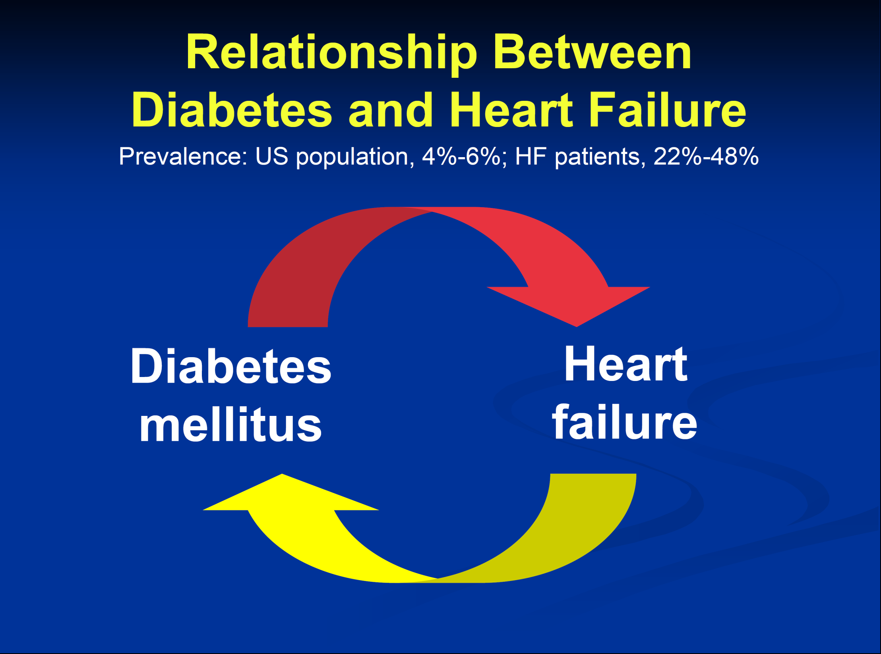

Slide 14


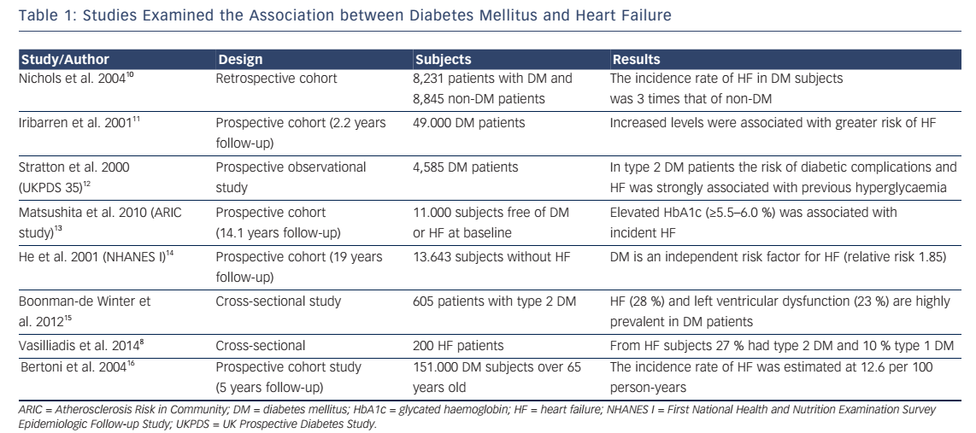

Slide 15
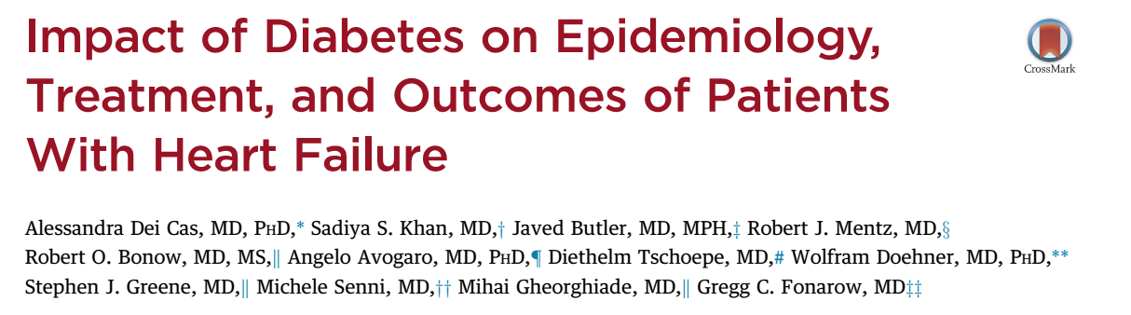
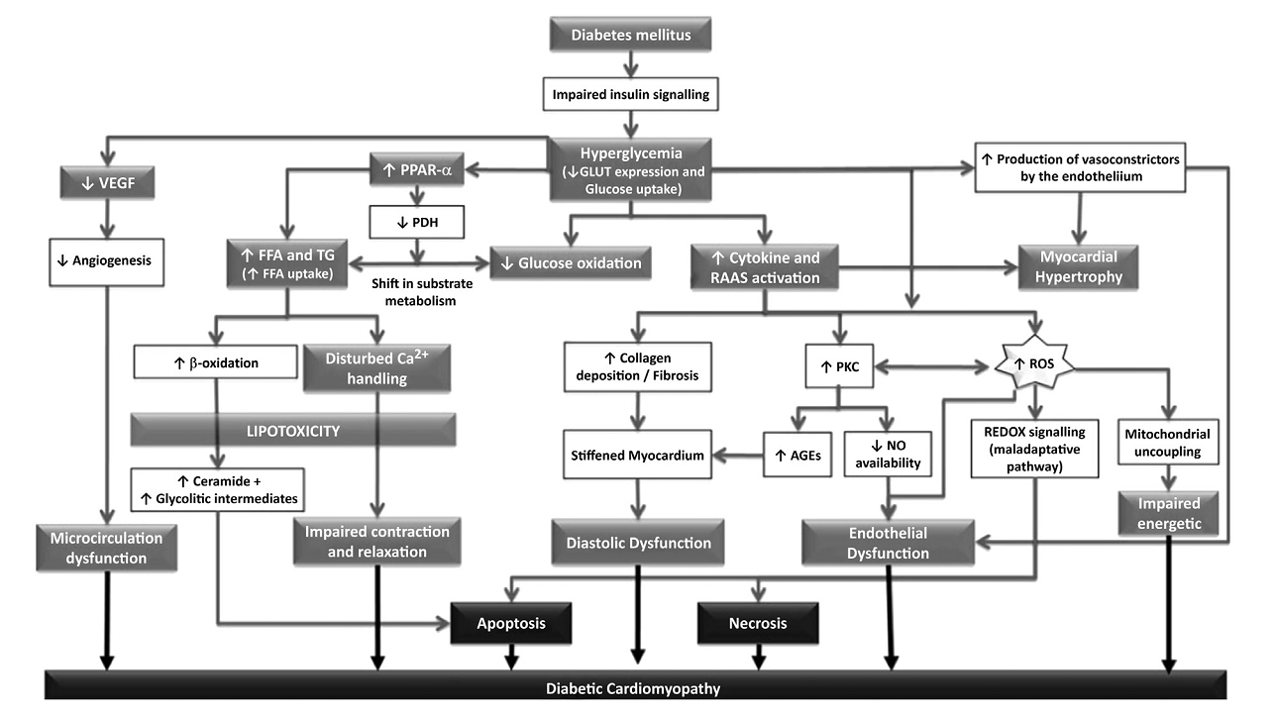

Slide 16
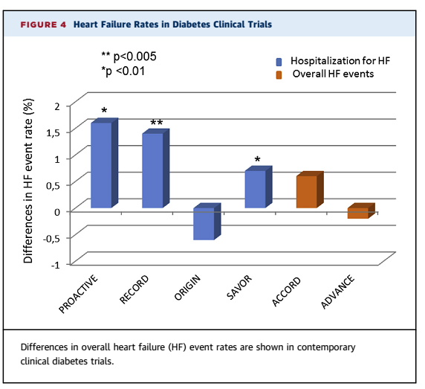
Pioglitazone
Rosiglitazone
Insulin
Saxagliptin
Intensive

Slide 17
Παθοφυσιολογικοι μηχανισμοί

Slide 18
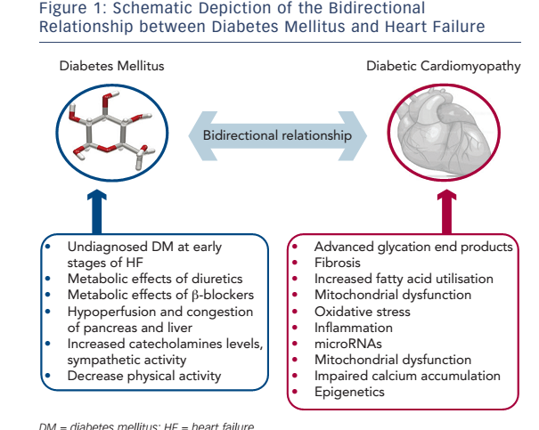
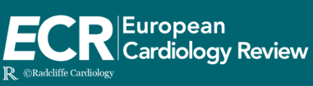

Slide 20
Γιατί οι ασθενείς με ΚΑ αναπτύσσουν ΣΔ;
Καθιστική ζωή
Απώλεια μυϊκής μάζας
Κυτοκίνες που επιδρούν στο πάγκρεας, ήπαρ και στους μύες
Ενεργοποίηση νευροενδροκρινικού συστήματος (SNS, RASS)
Σπάνια αίτια αιμοχρωμάτωση, διαταραχή θυρεοειδούς

Slide 21
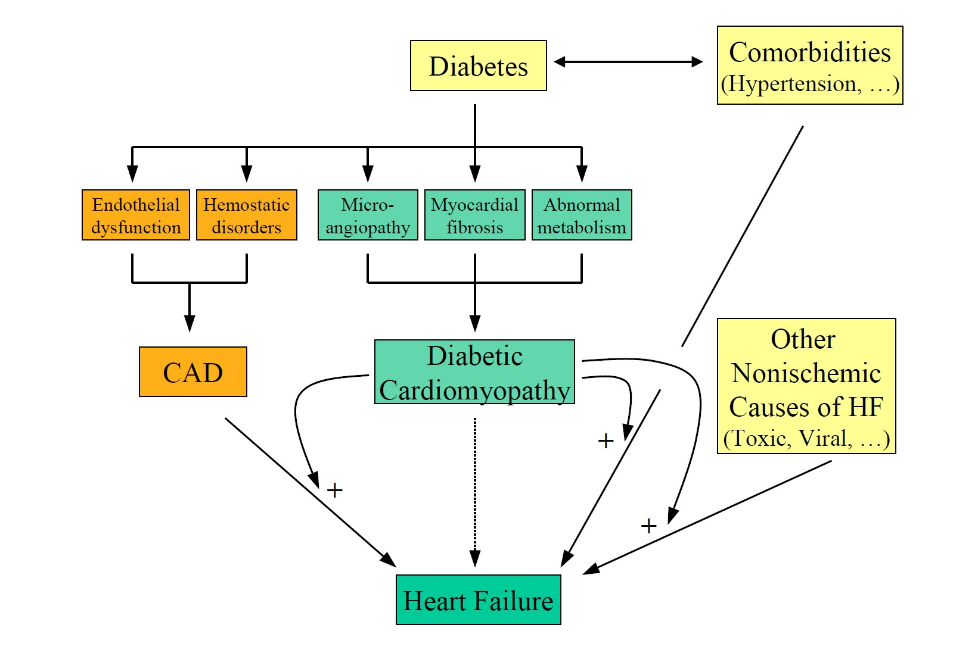
Γιατί οι Διαβητικοί ασθενείς αναπτύσσουν ΚΑ;
Υπέρταση
Δυσλιπιδαιμία
Νεφρική βλάβη-Νεφρική ανεπάρκεια
Λοιμώξεις
Bauters C, et al. Cardiovasc Diabet. 2003; 2: 1
Notes:
Ειδικά σε διαβητικούς ασθενείς με οξεία απορύθμιση ΚΑ οι λοιμώξεις του αναπνευστικού και ουροποιητικού συστήματος είναι συχνό αίτιο απορρύθμισης

Slide 23
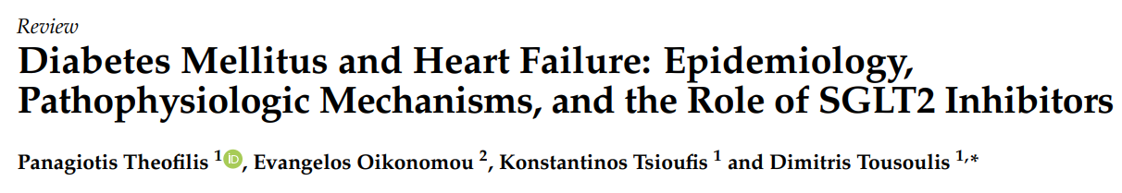
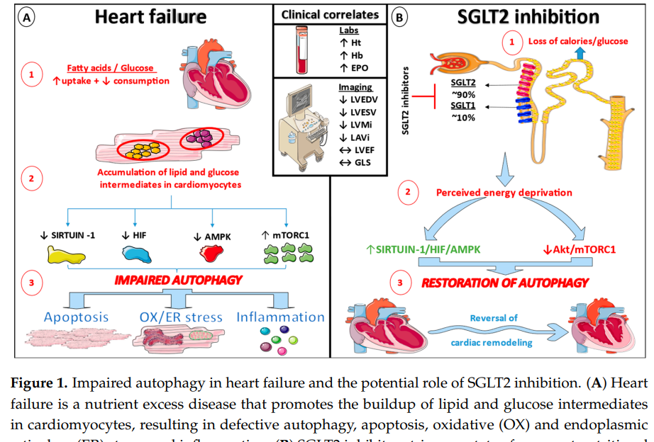

Slide 24
Φαινότυπος ΚΑ

Slide 25
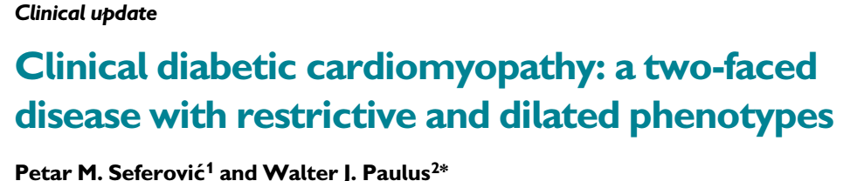
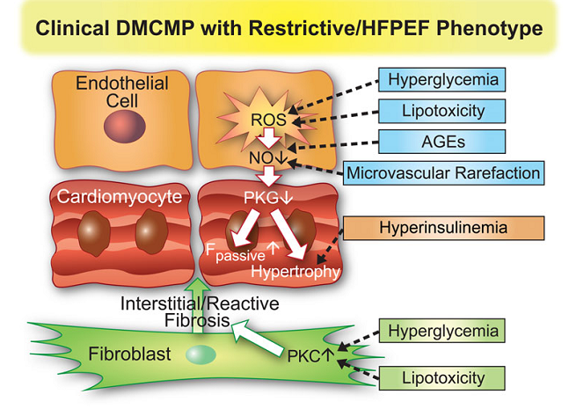
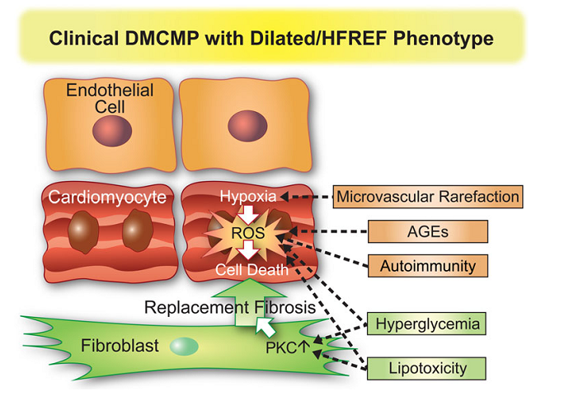
European Heart Journal (2015) 36, 1718–1727

